Slide 1
Введение
В наше время Интернет - это одно из наиболее важных средств
массовой информации и коммуникации, которое находится по своей значимости в одном ряду с прессой, телефоном и телевидением. Начиная с 1969 года, мировая сеть - Интернет стремительно развивалась, в наше время превратилась в одно из основных средств, используемых для общения, развлечений, рекламы, торговли и источник разнообразной полезной информации для любой категории пользователей. Быстро растет количество изданий, посвященных сети Интернет, что предвещает широкое ее распространение даже в далеких от техники областях.
На сегодняшний день любой человек, у которого есть компьютер, может загрузить с его помощью новости, иллюстрации, видео - или аудиоинформацию по любой интересующей его теме. Он может получать эту информацию тогда, когда он этого пожелает.
Создание Web-сайта - это для любой компании коммерческая необходимость и условие выживаемости. При такой скорости развития Интернета, ни одна компания, поставившая перед собой цель поступательного развития, не сможет обойтись без сайта. Интернет сейчас - это самое популярное средство массовой информации, а создание сайтов - серьезный инструмент решения маркетинговых стратегий, способных действенно и наиболее эффективно с точки зрения финансовой привлекательности, технических возможностей и в рекламных целях использовать достижения мировой компьютерной сети.
Предусмотреть на сайте возможность просмотра новостей, ознакомление с благотворительностью, знакомство с различными услугами, узнать о семинарах, консультациях и конечно же с фото/видео галереей. Необходимо предусмотреть подходящий дизайн, интерфейс должен быть понятен даже не много опытному пользователю.
Безусловно, одним из важнейших требований является красивый, приятный и самое главное простой дизайн сайта, который бы не раздражал глаз пользователя и гармонично смотрелся в совокупности со всеми предоставляемыми функциями.

Slide 2
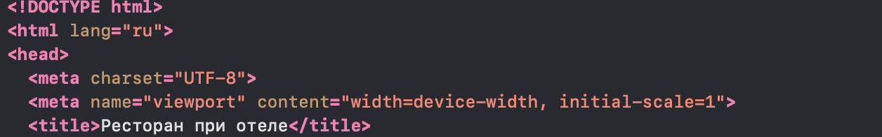
2.3 Верстка HTML страницы
Открываем ранее созданный “file.html” и пишем стандартный HTML5 код (рис. 2.3.1).
Рис. 2.3.1

Slide 3
2.3 Верстка HTML страницы
Элемент <!DOCTYPE> предназначен для указания типа текущего документа — DTD (document type definition, описание типа документа). Это необходимо, чтобы браузер понимал, как следует интерпретировать текущую веб-страницу, поскольку HTML существует в нескольких версиях.
Тег <html> является контейнером, который заключает в себе все содержимое веб-страницы, включая теги <head> и <body>. Открывающий и закрывающий теги <html> в документе необязательны, но хороший стиль диктует непременное их использование.
Элемент <head> содержит машиночитаемую информацию (metadata) о документе, например его , и .
Элемент <body> представляет собой контент (содержимое) документа HTML. В документе может быть только один элемент <body>.
Затем мы подключаем наши файлы через <link> в элементе <head> (рис. 2.3.2)

Slide 4
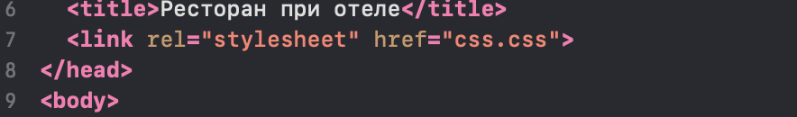
Рис. 2.3.2

Slide 5
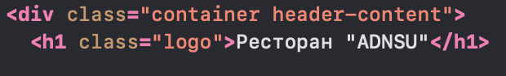
2.3 Верстка HTML страницы
Создаем <div>, куда приписываем название нашего ресторана.(рис.2.3.3)
Рис. 2.3.3

Slide 6
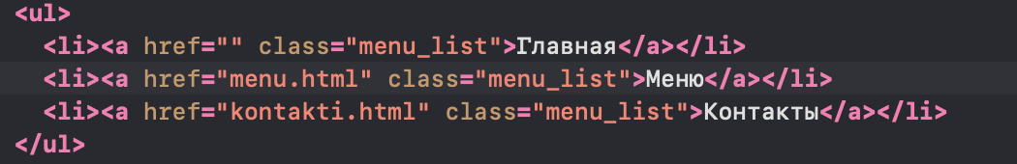
Затем создаем меню через <ul> , <li>(рис.2.3.4)
Рис. 2.3.4

Slide 7
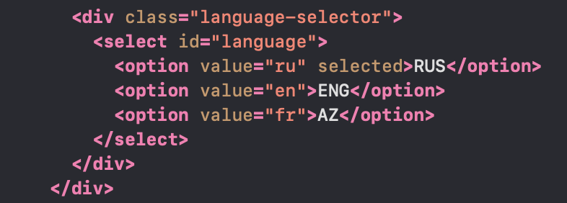
Создадим ещё один <div>, куда будем приписывать меню для выбора языка страницы. (Рис. 2.3.5)
Рис. 2.3.5

Slide 8
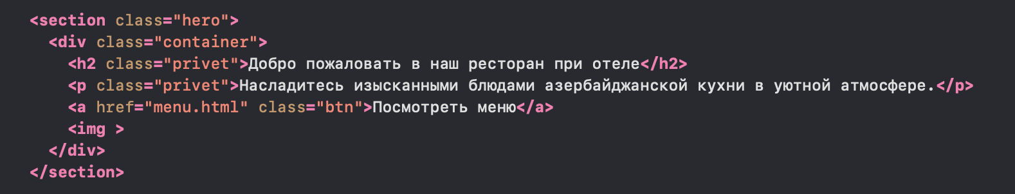
После задания css стилей, навбар примет такой вид. (Рис. 2.3.6)
Рис. 2.3.6
Теперь перейдём к разработке секции для перехода на страницу «Меню».
Сначала создаем элемент <section> и прописываем описание(class=”hero”): (Рис. 2.3.7,2.3.8)
Рис. 2.3.7

Slide 9

Рис. 2.3.8

Slide 10
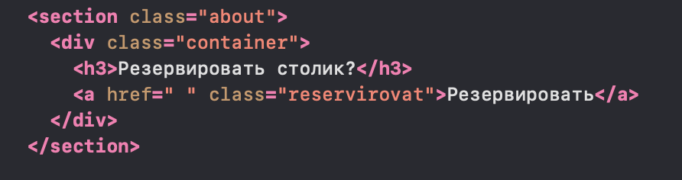
Теперь приступаем к последующей секции для резервирования столика.(Рис. 2.3.9)
Рис. 2.3.9

Slide 11
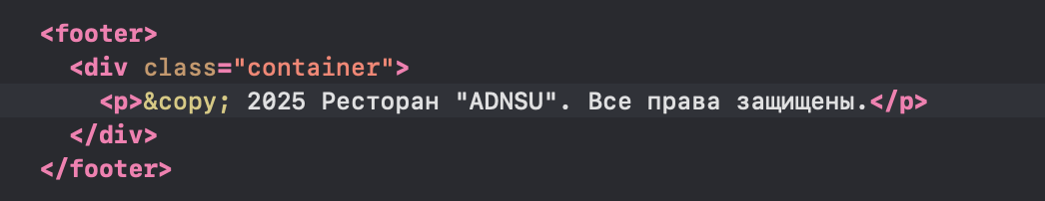
И последняя секция- это секция <footer>.
Footer (футер, подвал) — блок в нижней части страницы. Содержит полезную, но не первостепенную информацию. Виден на всех страницах сайта. В футер можно вынести: копирайт, название студии, которая разрабатывала сайт, контакты. Иногда в футере дублируются пункты меню. (Рис. 2.3.10)
Рис. 2.3.10

Slide 12
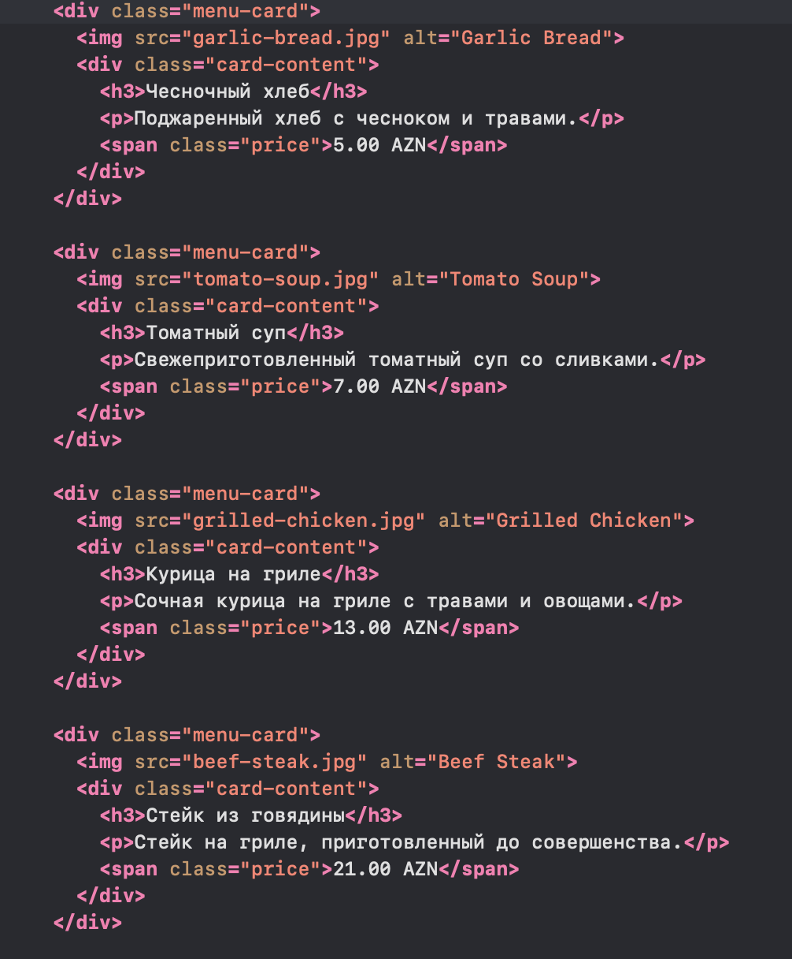
Теперь приступим к верстке второй страницы нашего сайта:
Создаем <div>, куда пишем название нашего блюда, описание и также цену:(Рис:2.3.11, 2.3.12)
Рис2.3.11

Slide 13
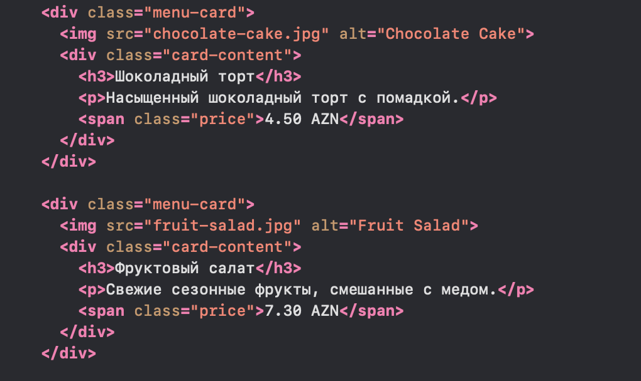
Рис2.3.12

Slide 14
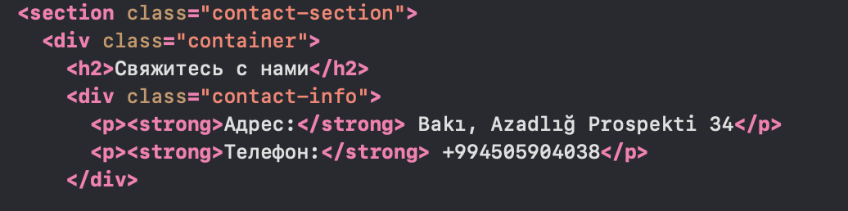
А теперь пишем HTML код для нашей последней страницы, куда будем писать контакты и меню для отправки сообщения:
Создаём секцию куда вписываем адрес и номер телефона:(Рис2.3.13)
Рис2.3.13

Slide 15
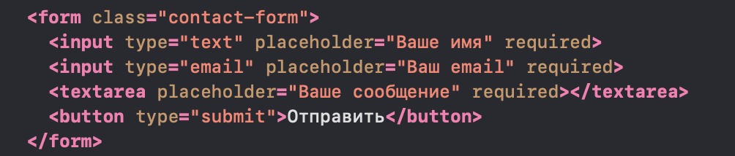
Далее создаём меню для отправки сообщения:(Рис2.3.14)
Рис2.3.14

Slide 16
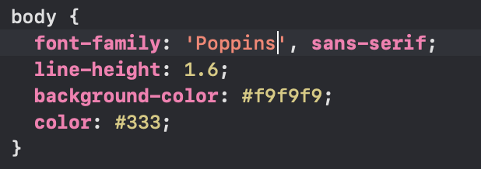
2.4 Использование стилей CSS
На нашем сайте будет использован шрифт “poppins”.
Поэтому чтобы присвоить это для всего сайта, пишем в “.body”:(Рис2.4.1)
Рис2.4.1
Также: line-height- это длина текста, background-color- с помощью него мы задаём цвет заднего фона и с помощью color задаём цвет нашему тексту.

Slide 17
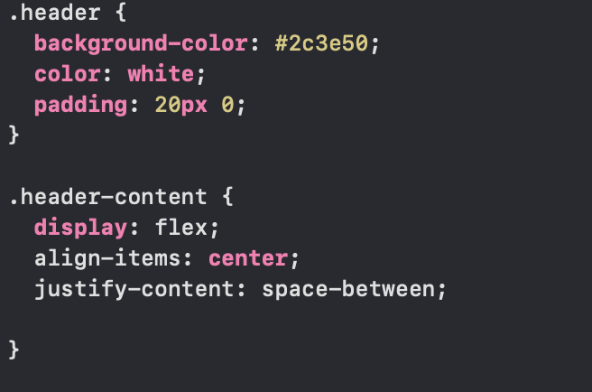
К header задаем свойства: (Рис2.4.2)
Рис2.4.2

Slide 18
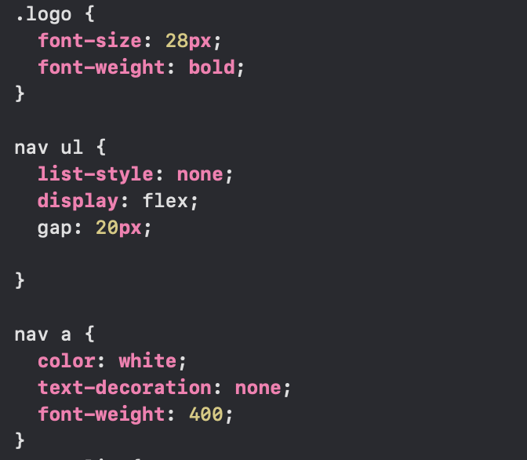
Затем задаём стили для нашего меню, лого и кнопок: (Рис2.4.3)
Рис2.4.3

Slide 19
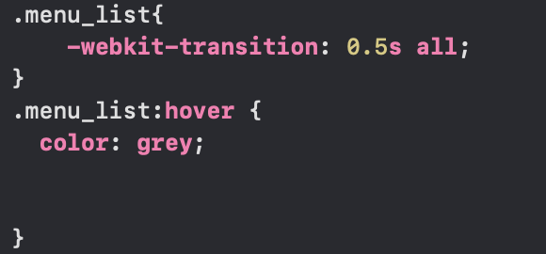
Далее задаем красивую наводку с помощью hover:(Рис2.4.4)
Рис2.4.4

Slide 20
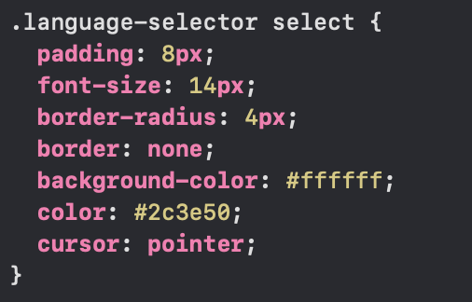
Далее задаем стили для выбора языка страницы:(Рис2.4.5)
Рис2.4.5

Slide 21
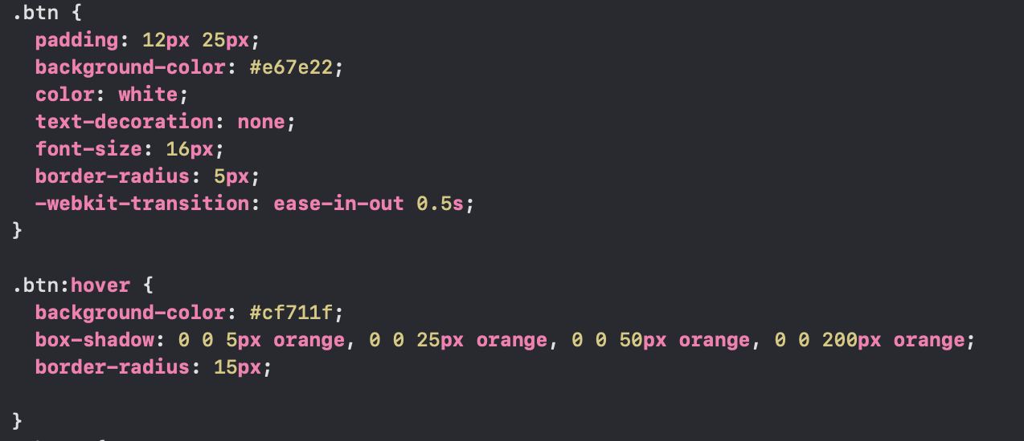
Стили для кнопок «Посмотреть меню» и «Резервировать»(Рис2.4.6 и Рис2.4.7)
Рис2.4.6

Slide 22
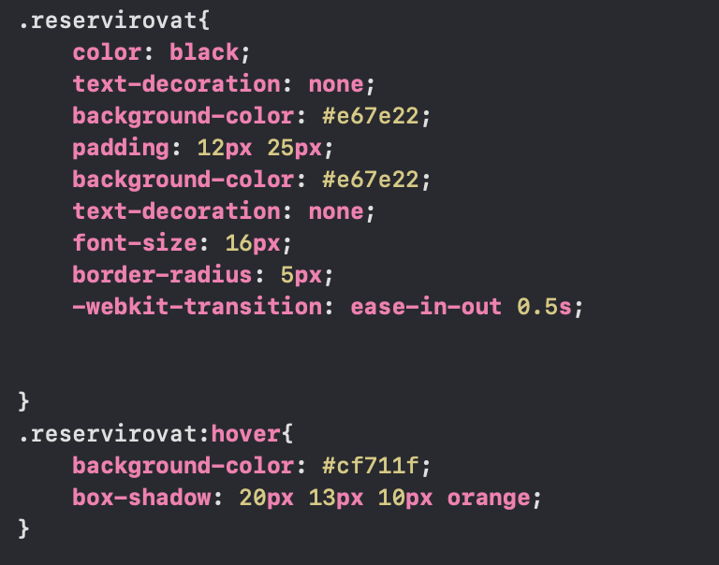
Рис2.4.7

Slide 23
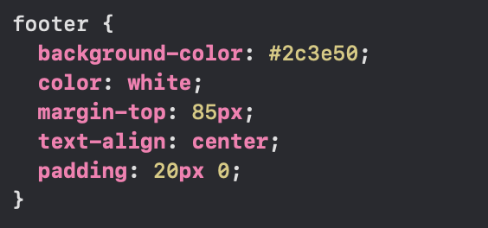
Рис2.4.8

Slide 24
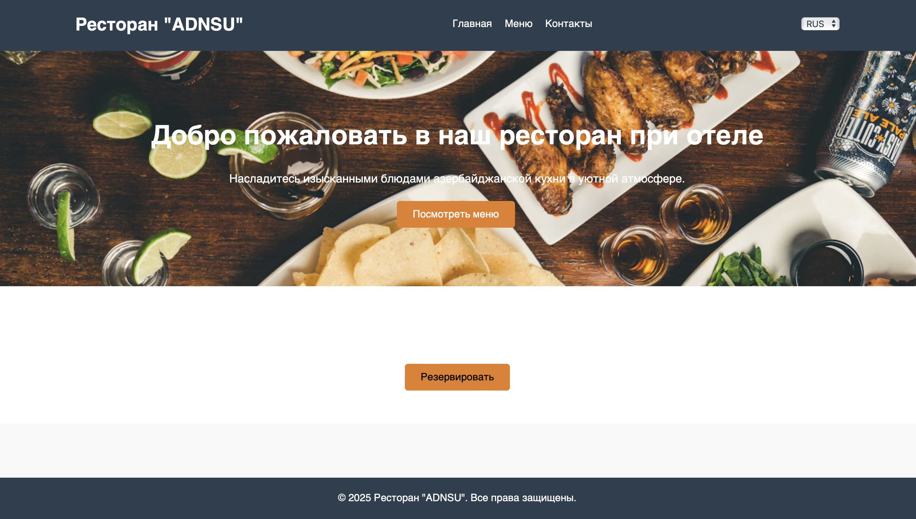
Общий вид страницы после стилей(Рис2.4.9)
Рис2.4.9

Slide 25
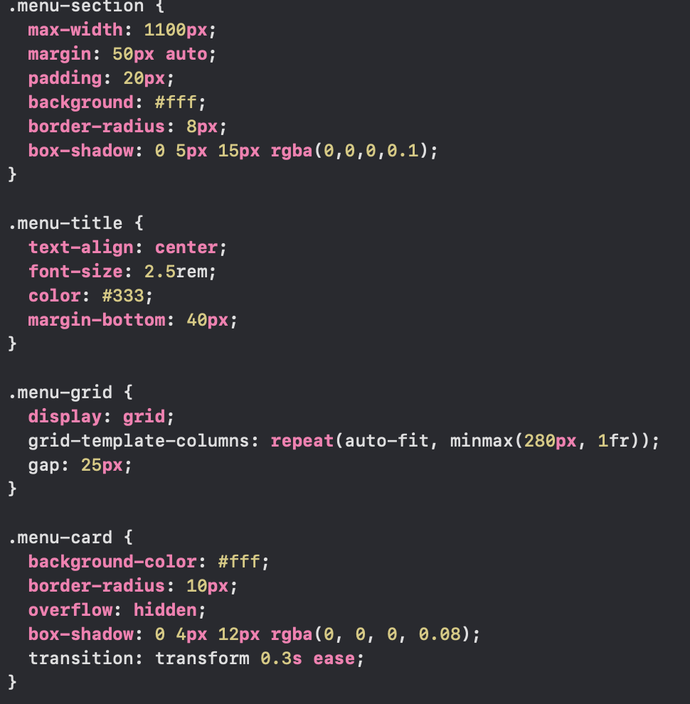
Переходим к стилям нашей страницы меню: (Рис2.4.10)
Рис2.4.10

Slide 26
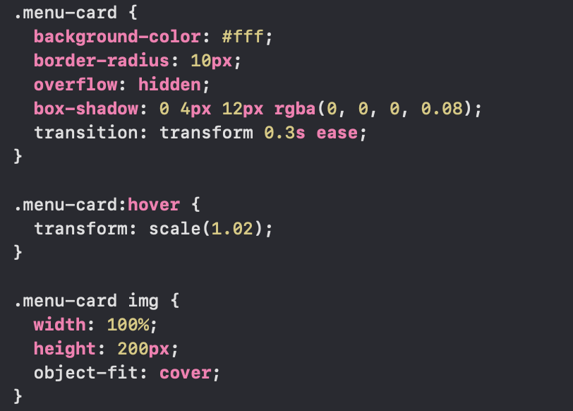
Задаём стили для каждых картов меню: (Рис2.4.11)
Рис2.4.11

Slide 27
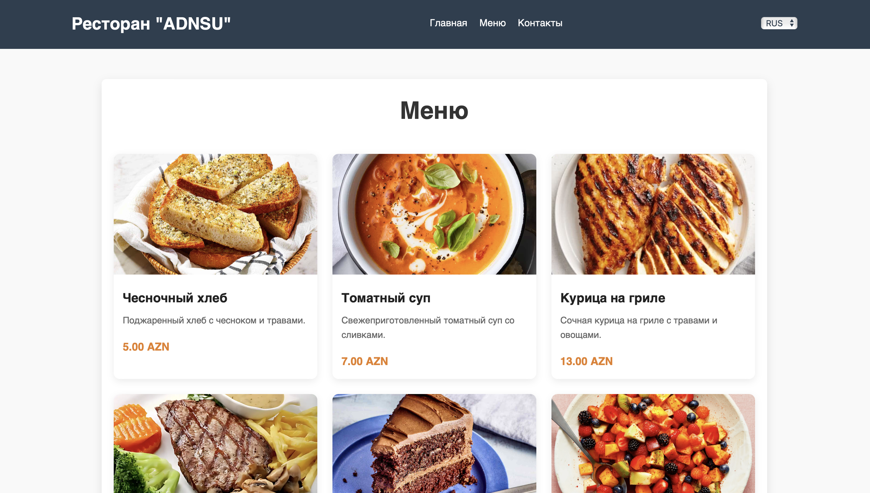
Общий вид:(Рис.2.4.12)
Рис.2.4.12

Slide 28
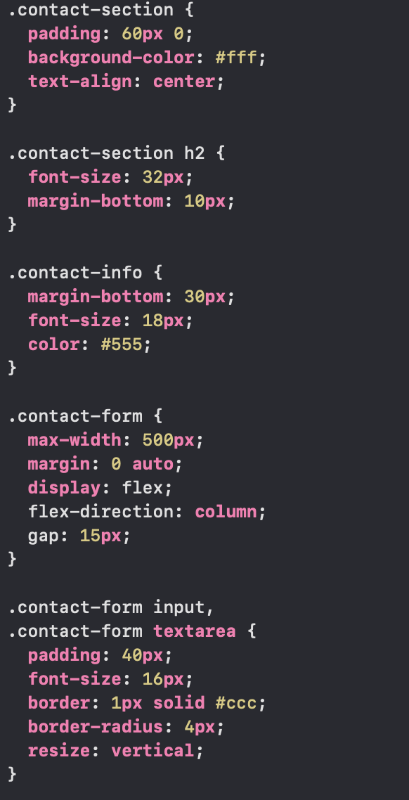
Перейдём к стилям последней страницы: «контакты»(Рис2.4.13 Рис2.4.14)
Рис2.4.13

Slide 29
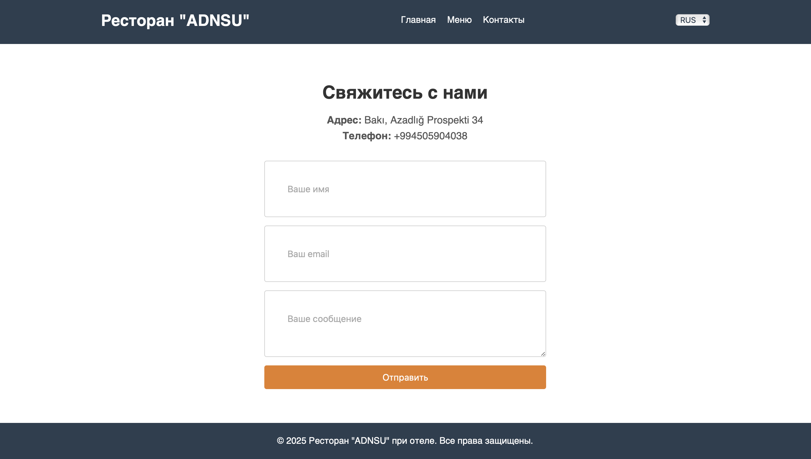
Общий вид:(Рис.2.4.14)
Рис.2.4.14

Slide 30
3.ЗАКЛЮЧЕНИЕ
В ходе выполнения курсовой работы были изучены основы HTML, CSS
и JavaScript. На практике реализован простой одностраничный проект,
демонстрирующий базовые навыки фронтенд-разработки. Работа
позволила закрепить полученные теоретические знания и получить
опыт работы с современными веб-технологиями.

Slide 31
4. СПИСОК ИСПОЛЬЗОВАННЫХ ЛИТЕРАТУР
1. Duckett, Jon. HTML & CSS: Design and Build Websites. Wiley, 2011.
2. Flanagan, David. JavaScript: The Definitive Guide. O'Reilly Media, 2020.
3. Mozilla Developer Network (MDN): https://developer.mozilla.org/
4. W3Schools: https://www.w3schools.com/
5. HTML Living Standard: https://html.spec.whatwg.org/
6. CSS Tricks: https://css-tricks.com/

